Slide 1

Trường Đại Học Sư Phạm Kĩ Thuật TP.HCM
Khoa Công nghệ thông tin
Tiểu luận chuyên ngành
Đề tài: Xây dựng Website bán giày với Java Spring Boot
GVHD: ThS. Lê Thị Minh Châu GVPB: ThS. Quách Đình Hoàng
TP.HCM, ngày 29 tháng 12 năm 2023
1

Slide 2
Sinh viên thực hiện
Trần Thái Nguyên
Phạm Nguyễn Quang Lộc
19110412
19110393
Meet
Meet
2

Slide 3
CÁC NỘI DUNG
01
02
03
04
05
Giới thiệu về đề tài
Kết luận
Sản phẩm thực hiện
Kiến thức liên quan
Phân tích và thiết kế hệ thống
3

Slide 4
01
Giới thiệu về đề tài
Giới thiệu đề tài và lý do nhóm chọn đề tài
4

Slide 5
Xây dựng website bán hàng trực tuyến
GIỚI THIỆU VỀ ĐỀ TÀI
Ý tưởng chính là xây dựng một website bán giày online
→ Tiết kiệm chi phí, nhân lực, thuận tiện hơn trong việc mua bán.
5

Slide 6
Mục tiêu đặt ra
GIỚI THIỆU VỀ ĐỀ TÀI
- Nghiên cứu xây dựng Web API bằng Java với Spring Boot
- Thiết kế giao diện đẹp mắt, dễ sử dụng
- Tích hợp Deep Learning
- Thanh toán điện tử
6

Slide 7
02
KIẾN THỨC LIÊN QUAN
Giới thiệu đề tài về
các nền tảng công nghệ sử dụng
7

Slide 8
Nền tảng công nghệ & công cụ
KIẾN THỨC LIÊN QUAN
RDBMS: Microsoft SQL Server.
Tools: Eclipse, Spring Tool Suite, Visual Studio Code, Postman.
Ngôn ngữ lập trình: Java (JDK 11), JavaScript (ES6).
Front-end: HTML, CSS, JQuery, JavaScript, Bootstrap, Thymeleaf, AngularJS.
Back-end: Spring Boot, Spring Data JPA, Spring Security, Hibernate.
RESTful API: Spring Boot.
8

Slide 9
Libaries // Frameworks
GIỚI THIỆU VỀ ĐỀ TÀI
Spring Boot
Apache Tomcat
Spring Security
Apache Maven
RESTful Web Service
jQuery
Bootstrap
Thymeleaf
9

Slide 10
03
PHÂN TÍCH VÀ THIẾT KẾ HỆ THỐNG
Lược đồ Use Case, Class Diagram, Thiết kế cơ sở dữ liệu
10

Slide 11
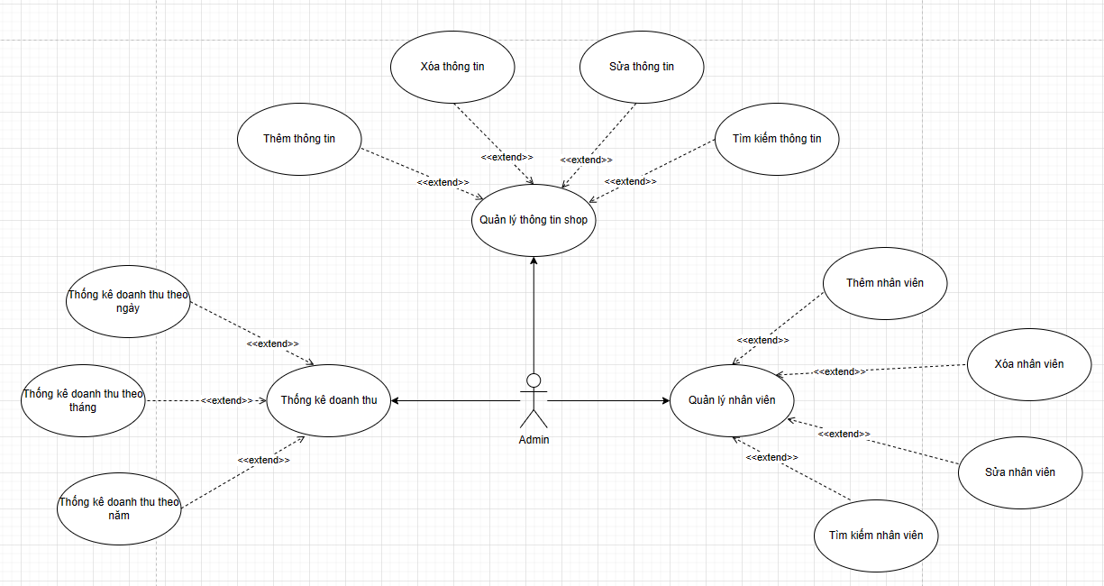
11
Use Case Diagram Admin

Slide 12
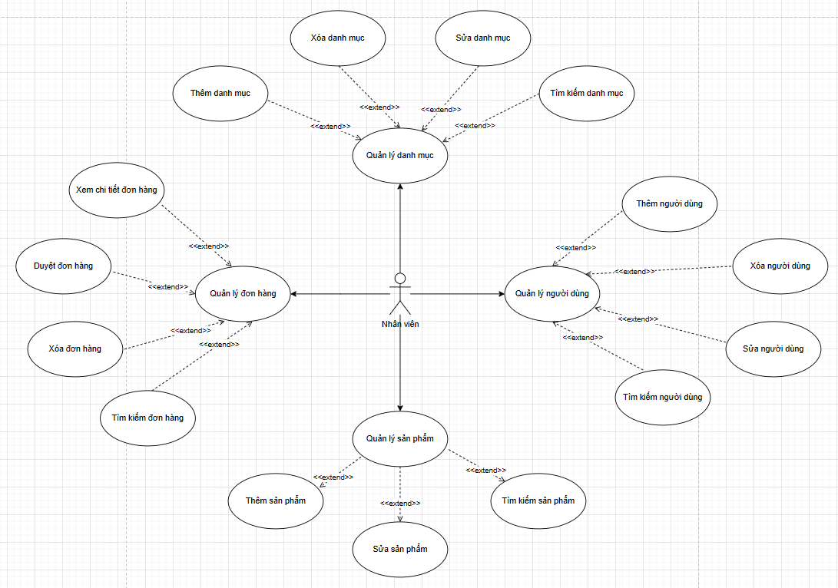
12
Use Case Diagram Nhân Viên

Slide 13
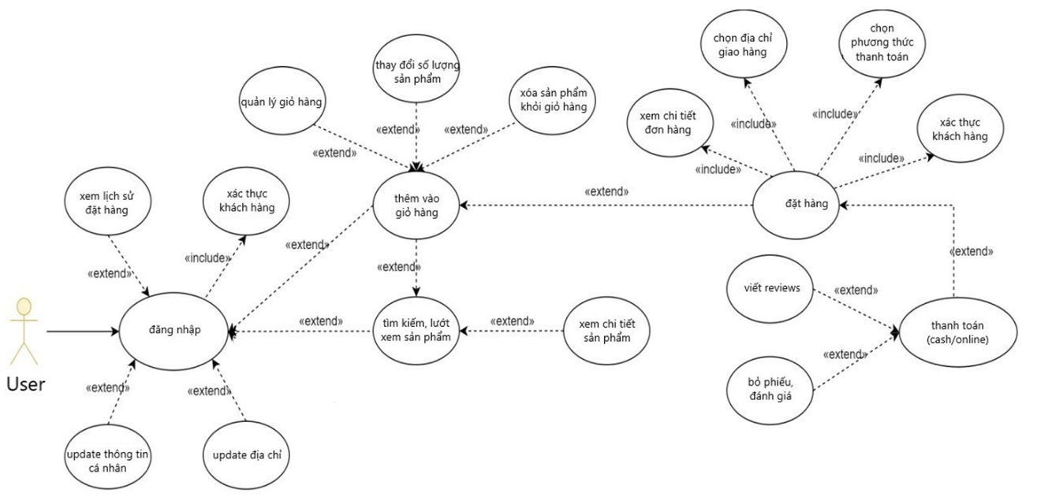
Use Case Diagram User
13

Slide 14
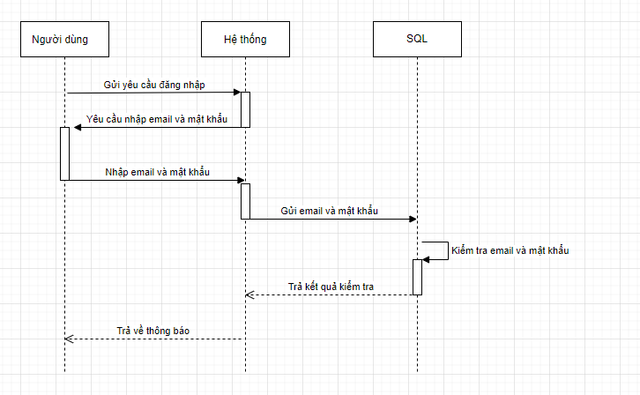
Sequence Diagram: Đăng nhập
14

Slide 15
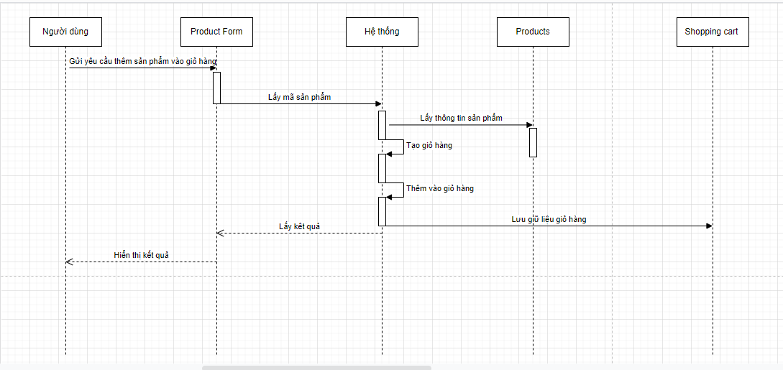
Sequence Diagram: Thêm giỏ hàng
15

Slide 16
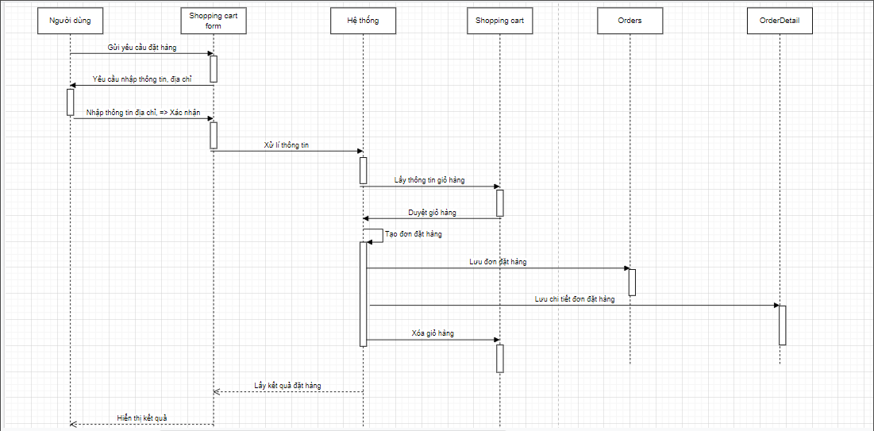
Sequence Diagram: Đặt hàng
16

Slide 17
04
SẢN PHẨM THỰC HIỆN
Web Application
17

Slide 18
05
KẾT LUẬN
Sau một thời gian nghiên cứu, và thực hiện đề tài,
nhóm đã đạt được những kết quả sau:
18

Slide 19
Về lý thuyết
Về thực hành
Đã nghiên cứu được các kiến thức cũng như các vấn đề liên quan trong việc xây dựng Web API bằng Java với Spring Boot.
Đã nghiên cứu và áp dụng được HTML, CSS, JQuery, JavaScript, Bootstrap, Thymeleaf và AngularJS cho phần giao diện người dùng của đề tài.
Giao diện người dùng được thiết kế đẹp mắt, dễ sử dụng và tương thích trên nhiều thiết bị, giúp người dùng dễ dàng tìm kiếm và duyệt sách theo nhu cầu cá nhân.
Các chức năng chính của website: duyệt và tìm kiếm sản phẩm, xem chi tiết sản phẩm, đặt hàng và thanh toán, quản lý đơn hàng, đánh giá và nhận xét.
19

Slide 20
Ưu điểm
Tìm kiếm sản phẩm
Giỏ hàng và thanh toán
Chi tiết sản phẩm
Khuyến mãi và giảm giá
Bình luận và nhận xét
Gửi mail xác thực khi đặt hàng
Đánh giá sản phẩm
Xem lịch sử đơn hàng
20

Slide 21
Nhược điểm
Chưa có tính năng so sánh sản phẩm
Chưa tích hợp được deep learning vào gợi ý tìm kiếm sản phẩm
21

Slide 22
THANKS FOR WATCHING
22

